Slide 1


Урок - путешествие
Наши пернатые друзья

Slide 2

Наконец –то дан звонок,
Начинается урок
Тут затеи и кроссворды,
Игры, шутки – всё для вас!
Пожелаем вам удачи –
За работу, в добрый час.

Slide 3


Снится ночью пауку
Чудо – юдо на суку:
Темный клюв и два крыла
Прилетел – плохи дела.
А кого паук боится?
Угадали? Это ………
ПТИЦЫ

Slide 4
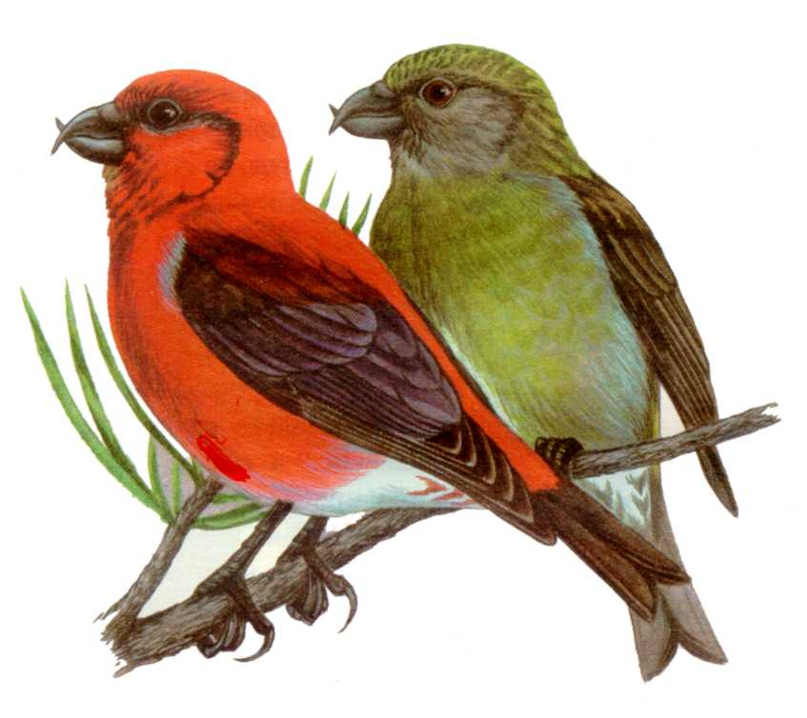
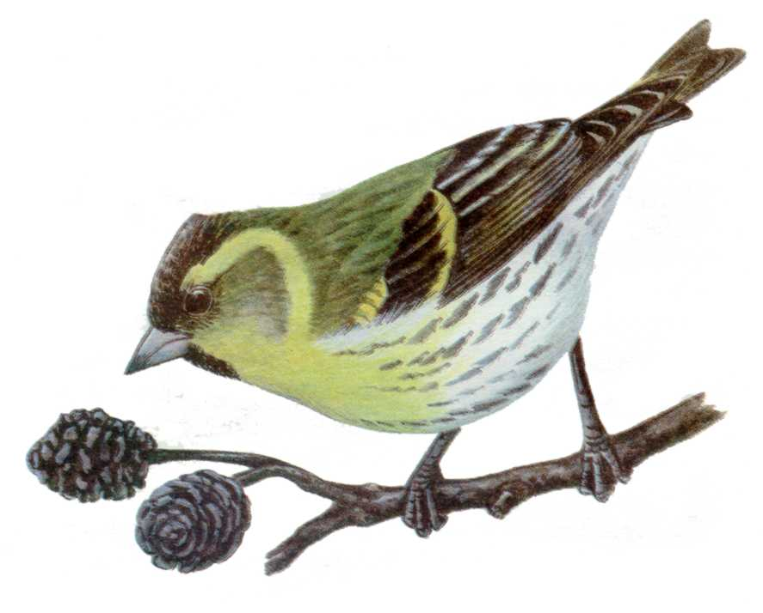
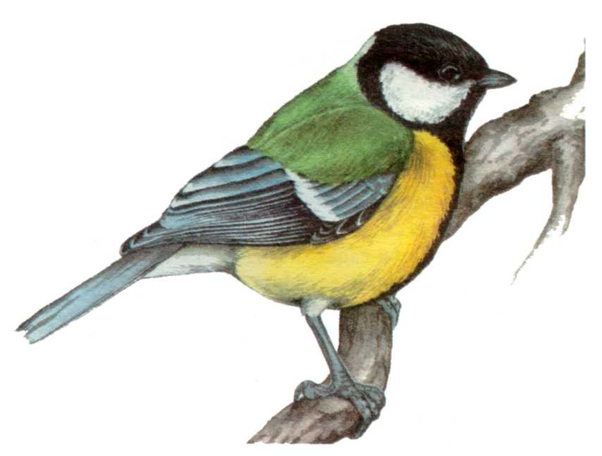
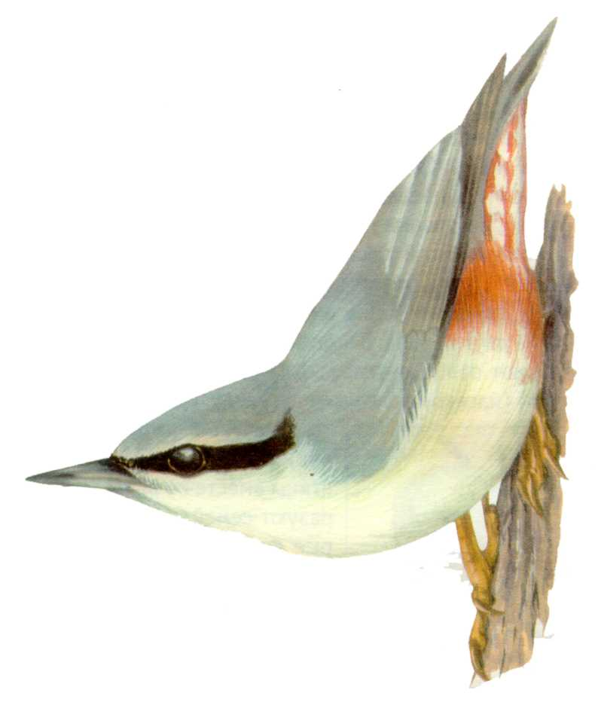
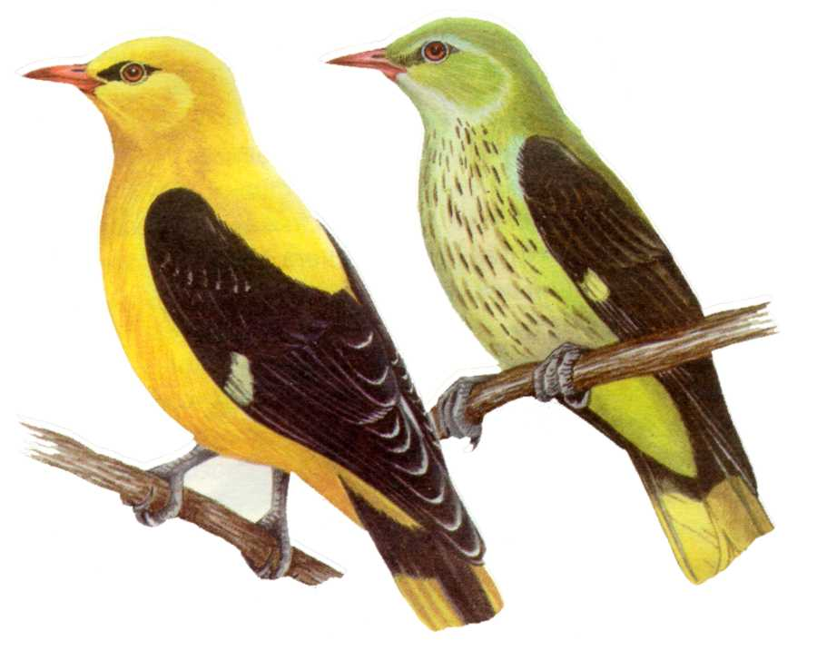
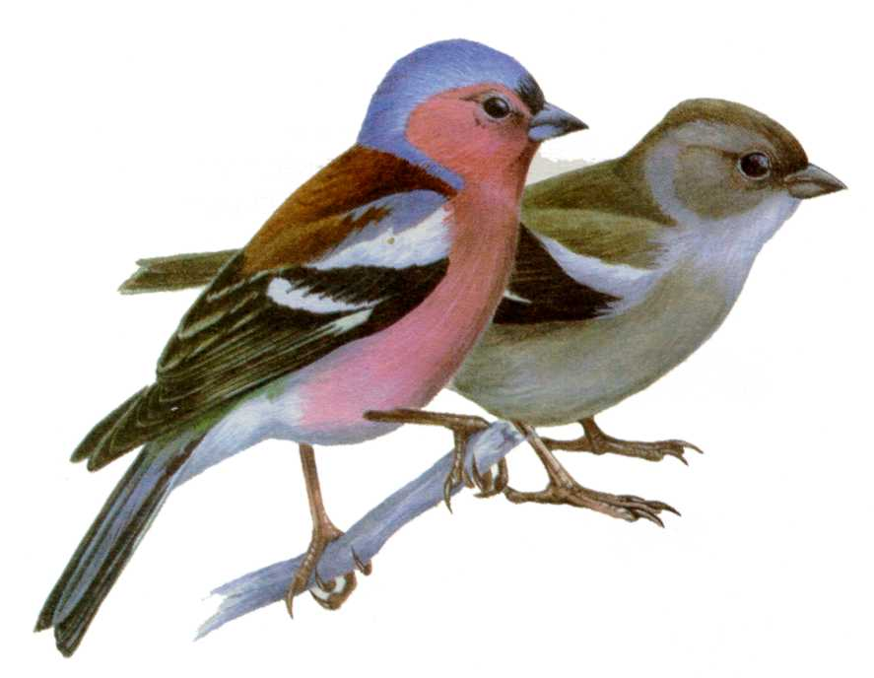
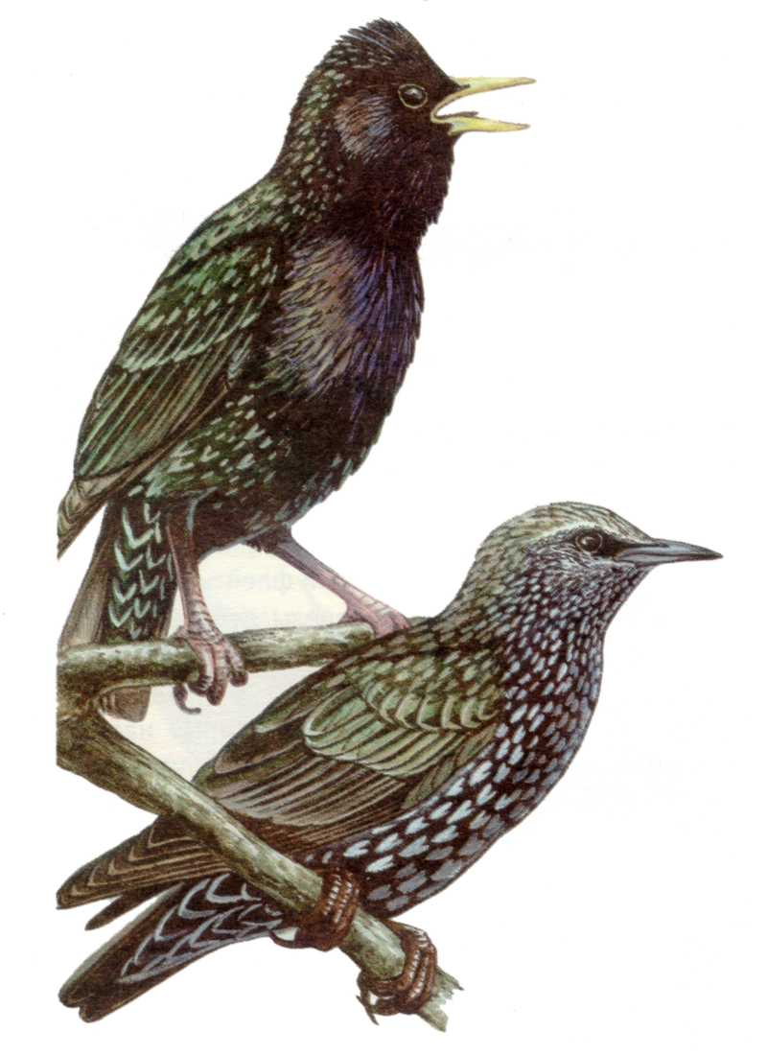
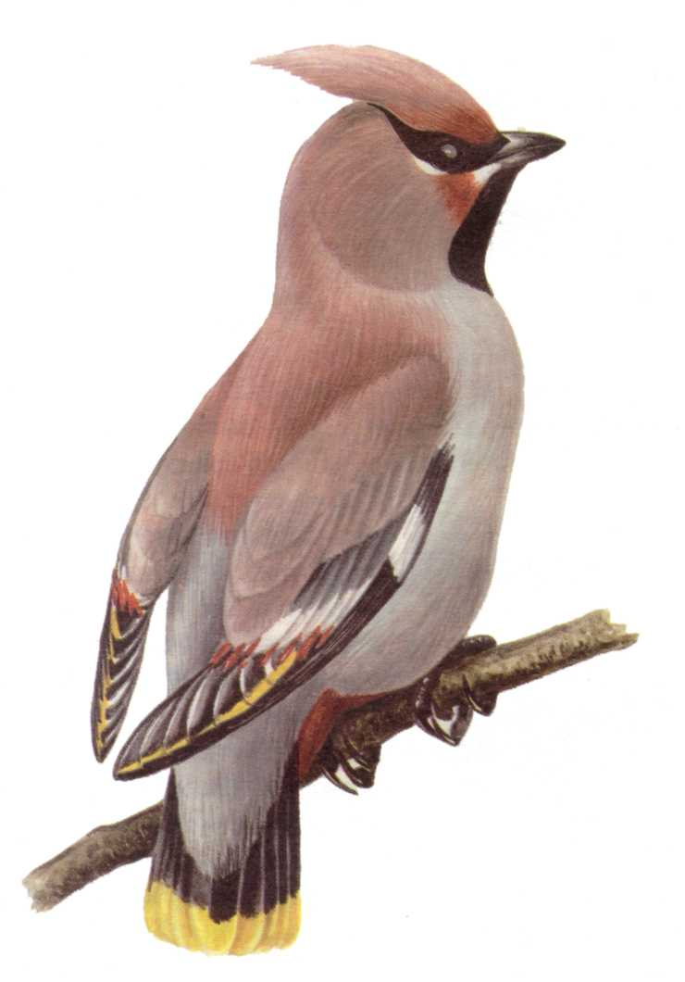
Большая синица
Клест
Чиж
Поползень
Иволга
Зяблик
Скворец
Свиристель

Slide 5
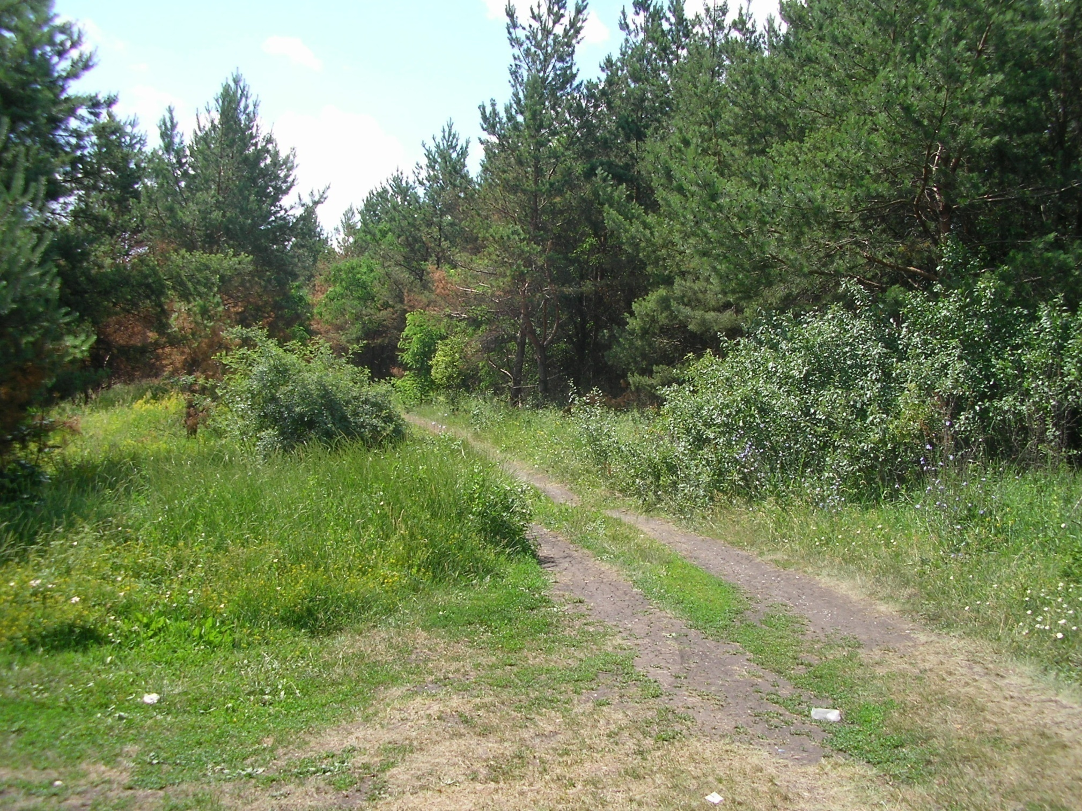
Станция «Лесная»

Slide 6
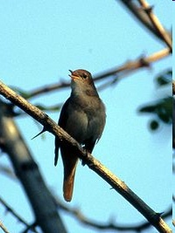
1. Этого певца узнать не очень трудно. Начинает он как обычно к вечеру и поет всю ночь. Чем ближе к утру, тем звонче его песня.
Соловей

Slide 7
2. А почему его так назвали? Наверное потому, что перед ненастьем его удалая песня смолкает, он хохлится, будто зябнет и чуть слышно выговаривает: «рюм-рюм-рю».
Гнездится он в лиственных и смешанных лесах и городских парках.
Зяблик

Slide 8
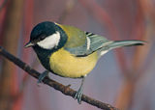
Синицу легко узнать по желтой грудке с черным галстуком посередине и черной бархатной шапочке на голове. Во дворе, в саду, в лесу то и дело звенит ее смешная и радостная песенка.
Зимой под глубоким снегом трудно найти корм маленькой птичке. Поэтому синицы прилетают в это время из леса поближе к человеческому жилью.
Синица

Slide 9
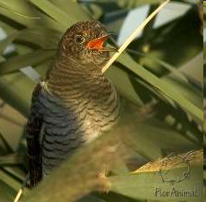
4. Ну, а эту песню вы все, конечно, знаете. С прилетом этой птицы начинается настоящее тепло. Даже если случайно завернет холодок, мороза уже не видать. Это очень полезная птица. Она уничтожает вредных мохнатых гусениц, которые другим птицам не по зубам.
Кукушка

Slide 10
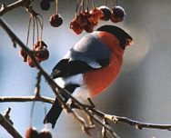
5. С наступлением холодов, с первым робким снежком к нам на зимовку прилетают эти птицы с севера. Название птице дали от слова снег. Это самая красивая зимняя птица. А вот песня у него тихая, с грустинкой, словно полозья саней по снегу скрипят.
Снегирь

Slide 11
Станция «Загадочная»
1. Я день деньской стучу,
Я врач лесной, я лес лечу
4. Красногрудый, чернокрылый
Любит зернышки клевать,
С первым снегом на рябине
Он появиться опять
2. Я весь день ловлю жучков,
Уплетаю червячков.
В теплый край я не летаю,
Здесь под крышей обитаю.
Чик – чирик, не робей, я бывалый …..
5. Прилетает к нам с теплом,
Путь проделав длинный,
Лепит домик под окном
Из травы и глины
3. На шесте – дворец
Во дворце – певец,
А зовут его ………..
6. У неё глаза большие
Хищный клюв всегда крючком
По ночам она летает
Спит на дереве лишь днём

Slide 12



ПРИЗНАКИ ЗИМЫ
солнце
все ниже
дни ночи
замерзает
короткие
замерзают
длинные
водоемы
почва
понижается
t⁰ воздуха
дождь
похолодание
сменяется
снегом
Изменяется жизнь растений, птиц, животных, труд людей.

Slide 13
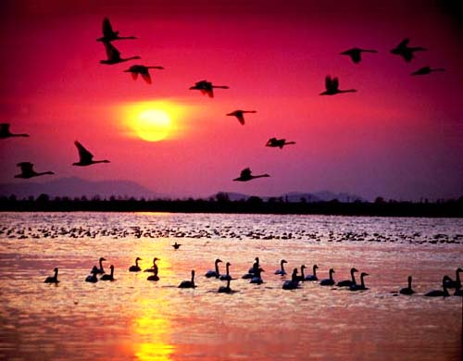
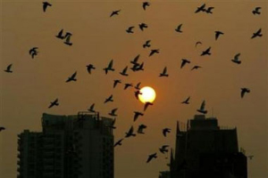
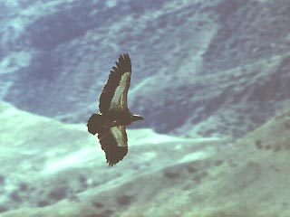
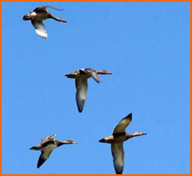
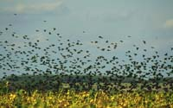
Птицы
Оседлые
Перелетные
Кочующие

Slide 14
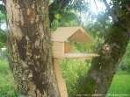
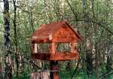
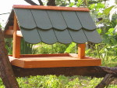




ПТИЧЬЯ СТОЛОВАЯ

Slide 15
Правила подкормки птиц :
кормушки должны быть удобными
кормить птиц надо регулярно
необходимо очищать кормушки
от снега

Slide 16
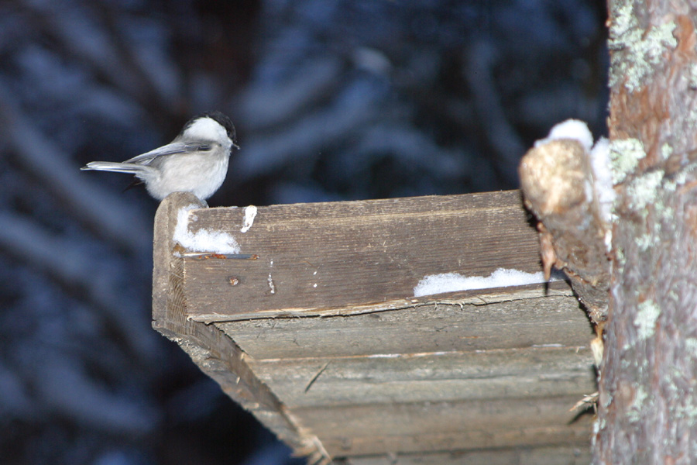
выбери корм для птиц
1.Семена подсолнечника, лопуха, проса,
дыни, тыквы, арбуза.
2.Соленое и несоленое сало, куски колбасы.
3.Макароны, хлебные крошки.

Slide 17

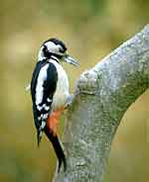
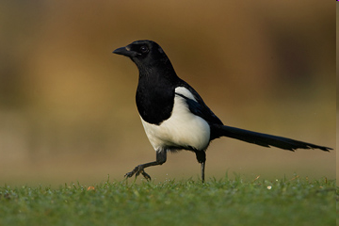
Станция «Угадай – ка»

Slide 18



Спасибо за участие!

